Slide 1

興大附農2023撩師絮語
國文科 許弘 老師

Slide 2
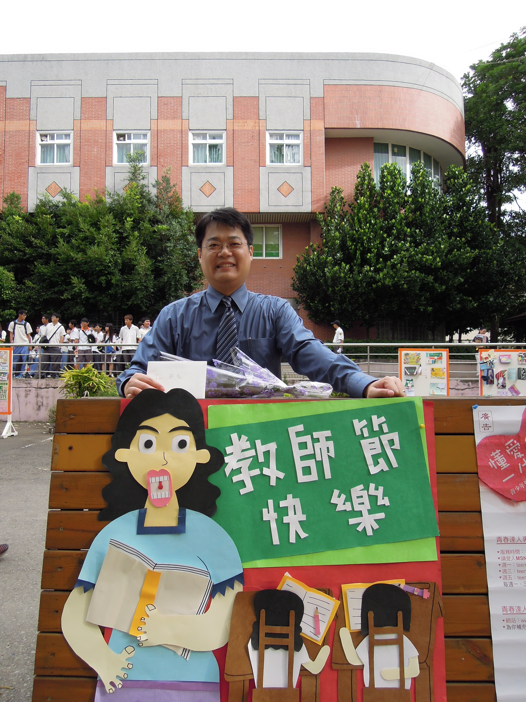
課程大綱
撩師絮語
創作方式
他山之石

Slide 3
一、撩師絮語

Slide 4
橫式信封
O O O 老 師 道 啟(置中、1行)
OOOO(班級)謹緘

Slide 5

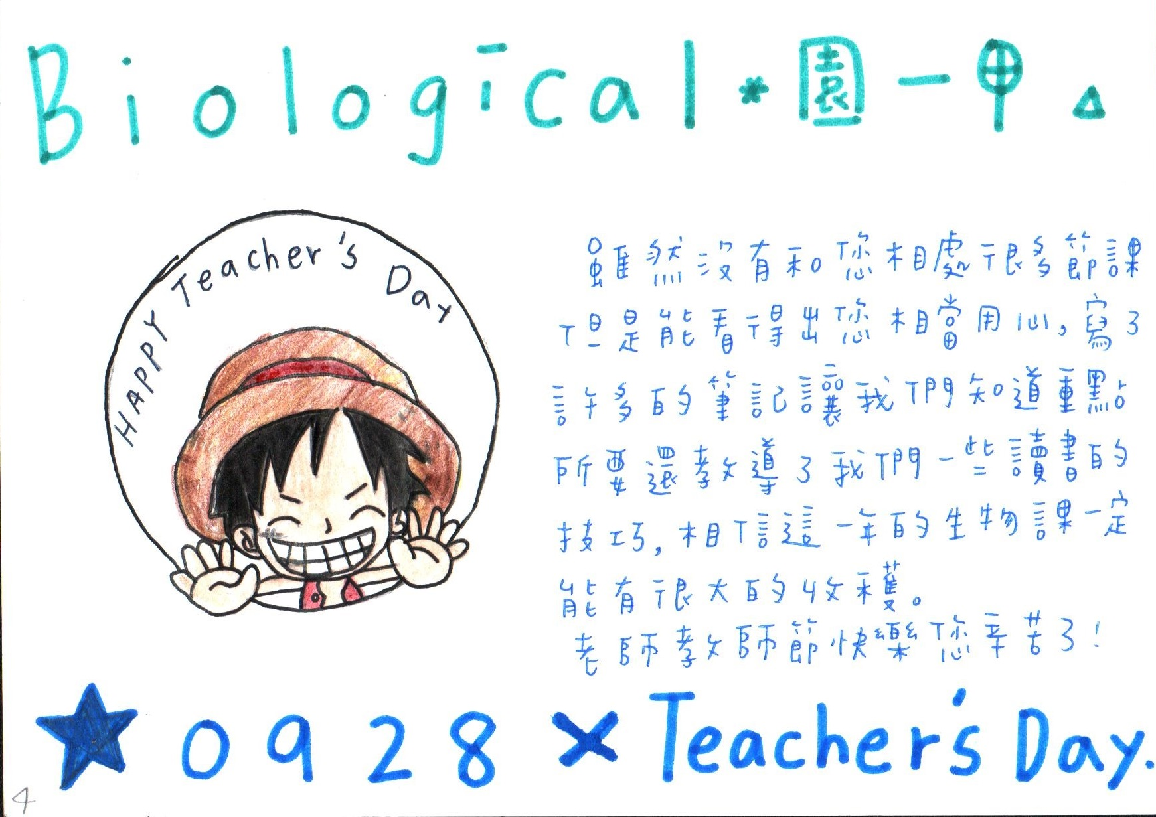
撩師絮語

Slide 6
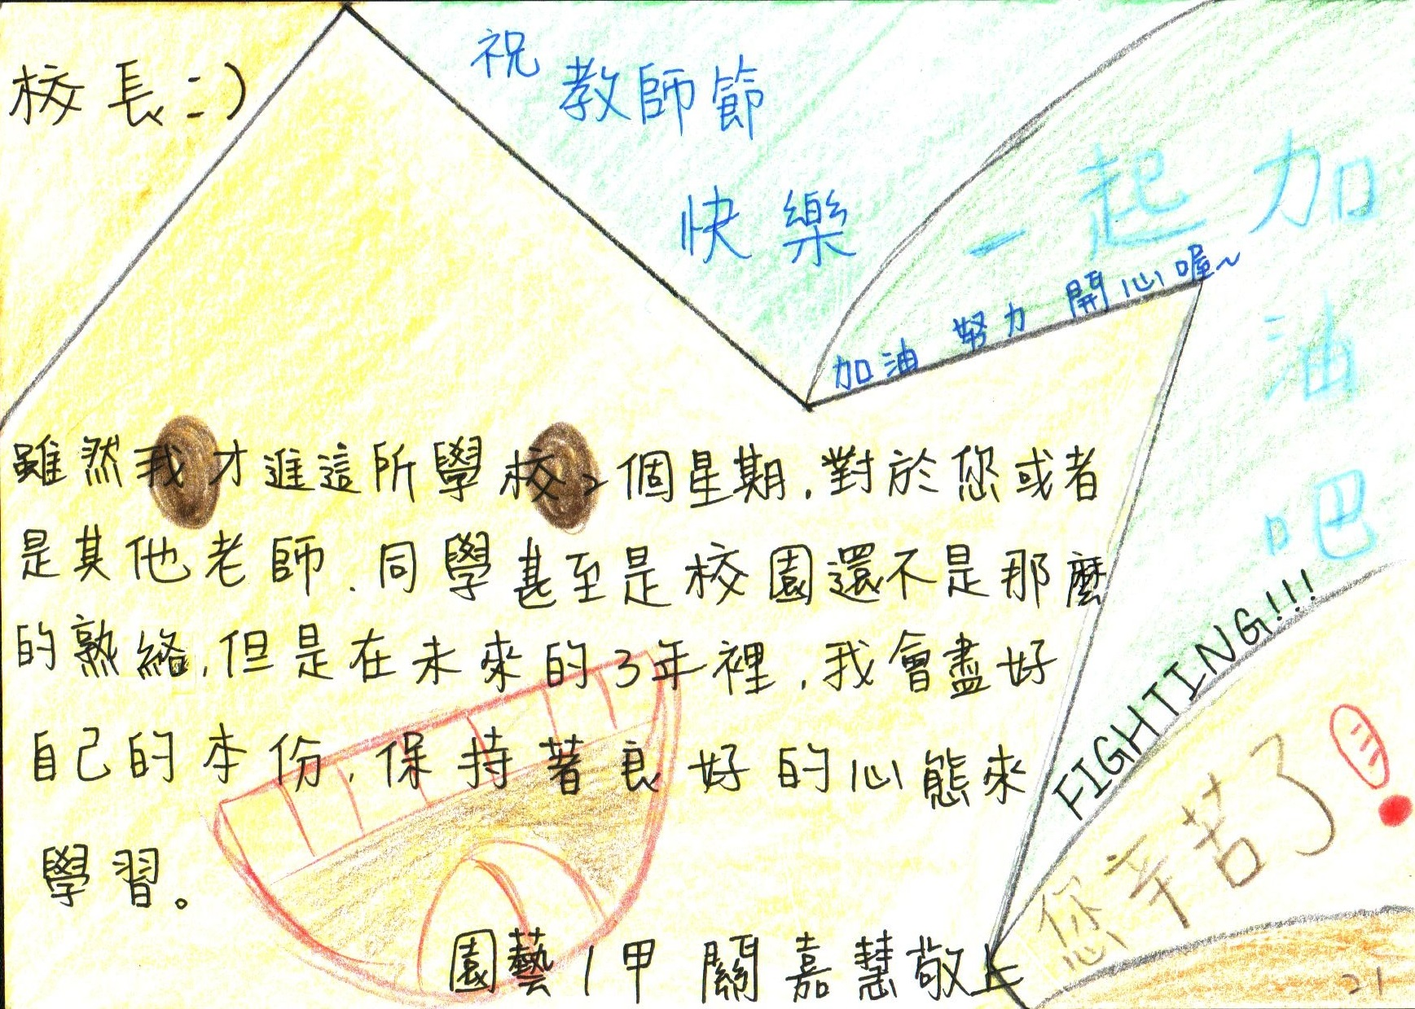
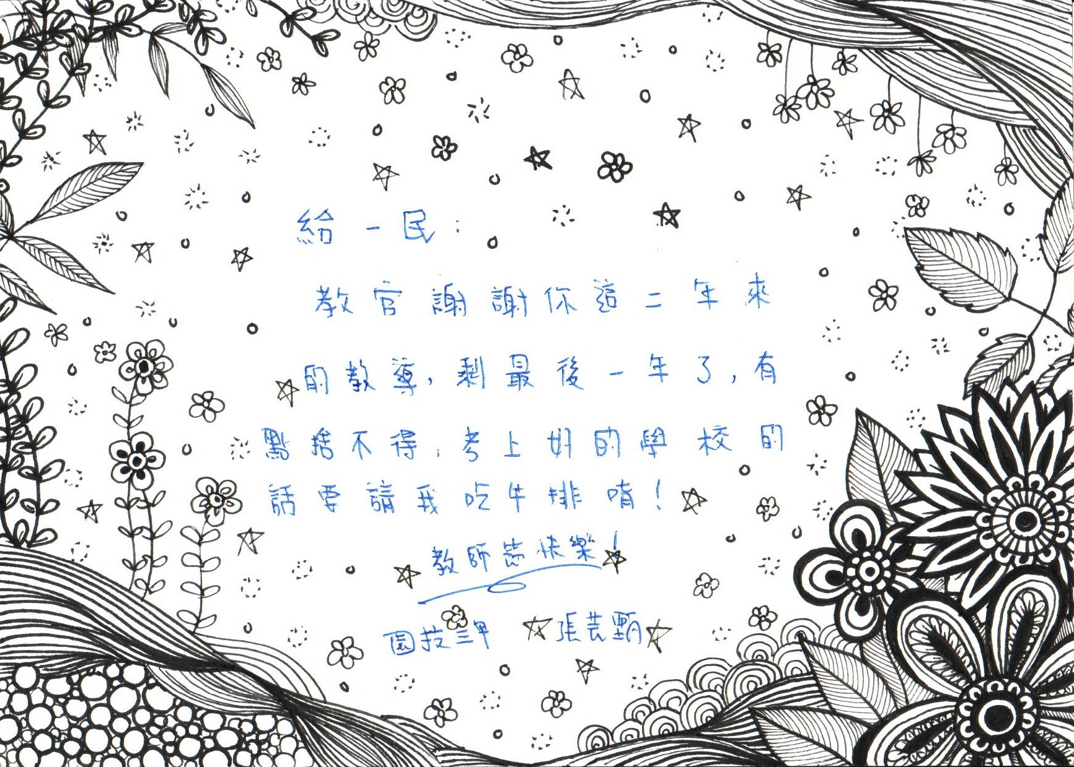
撩師絮語

Slide 7
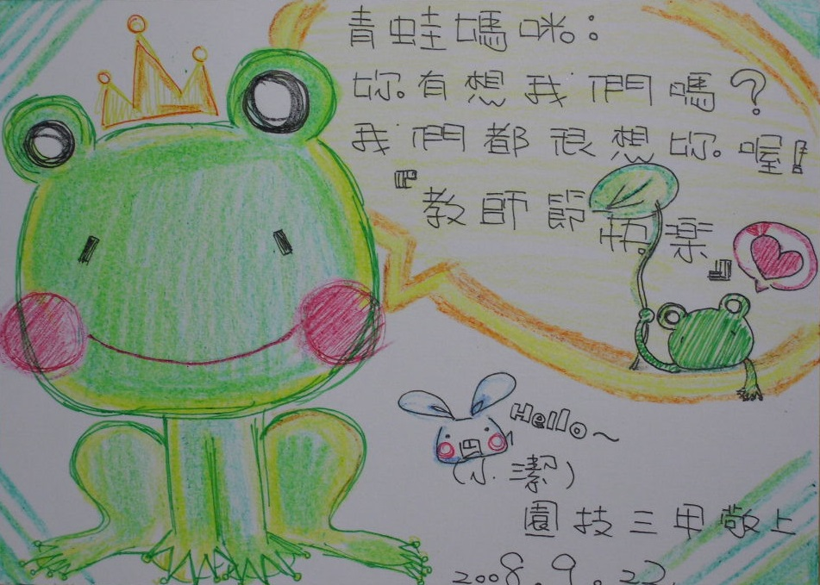
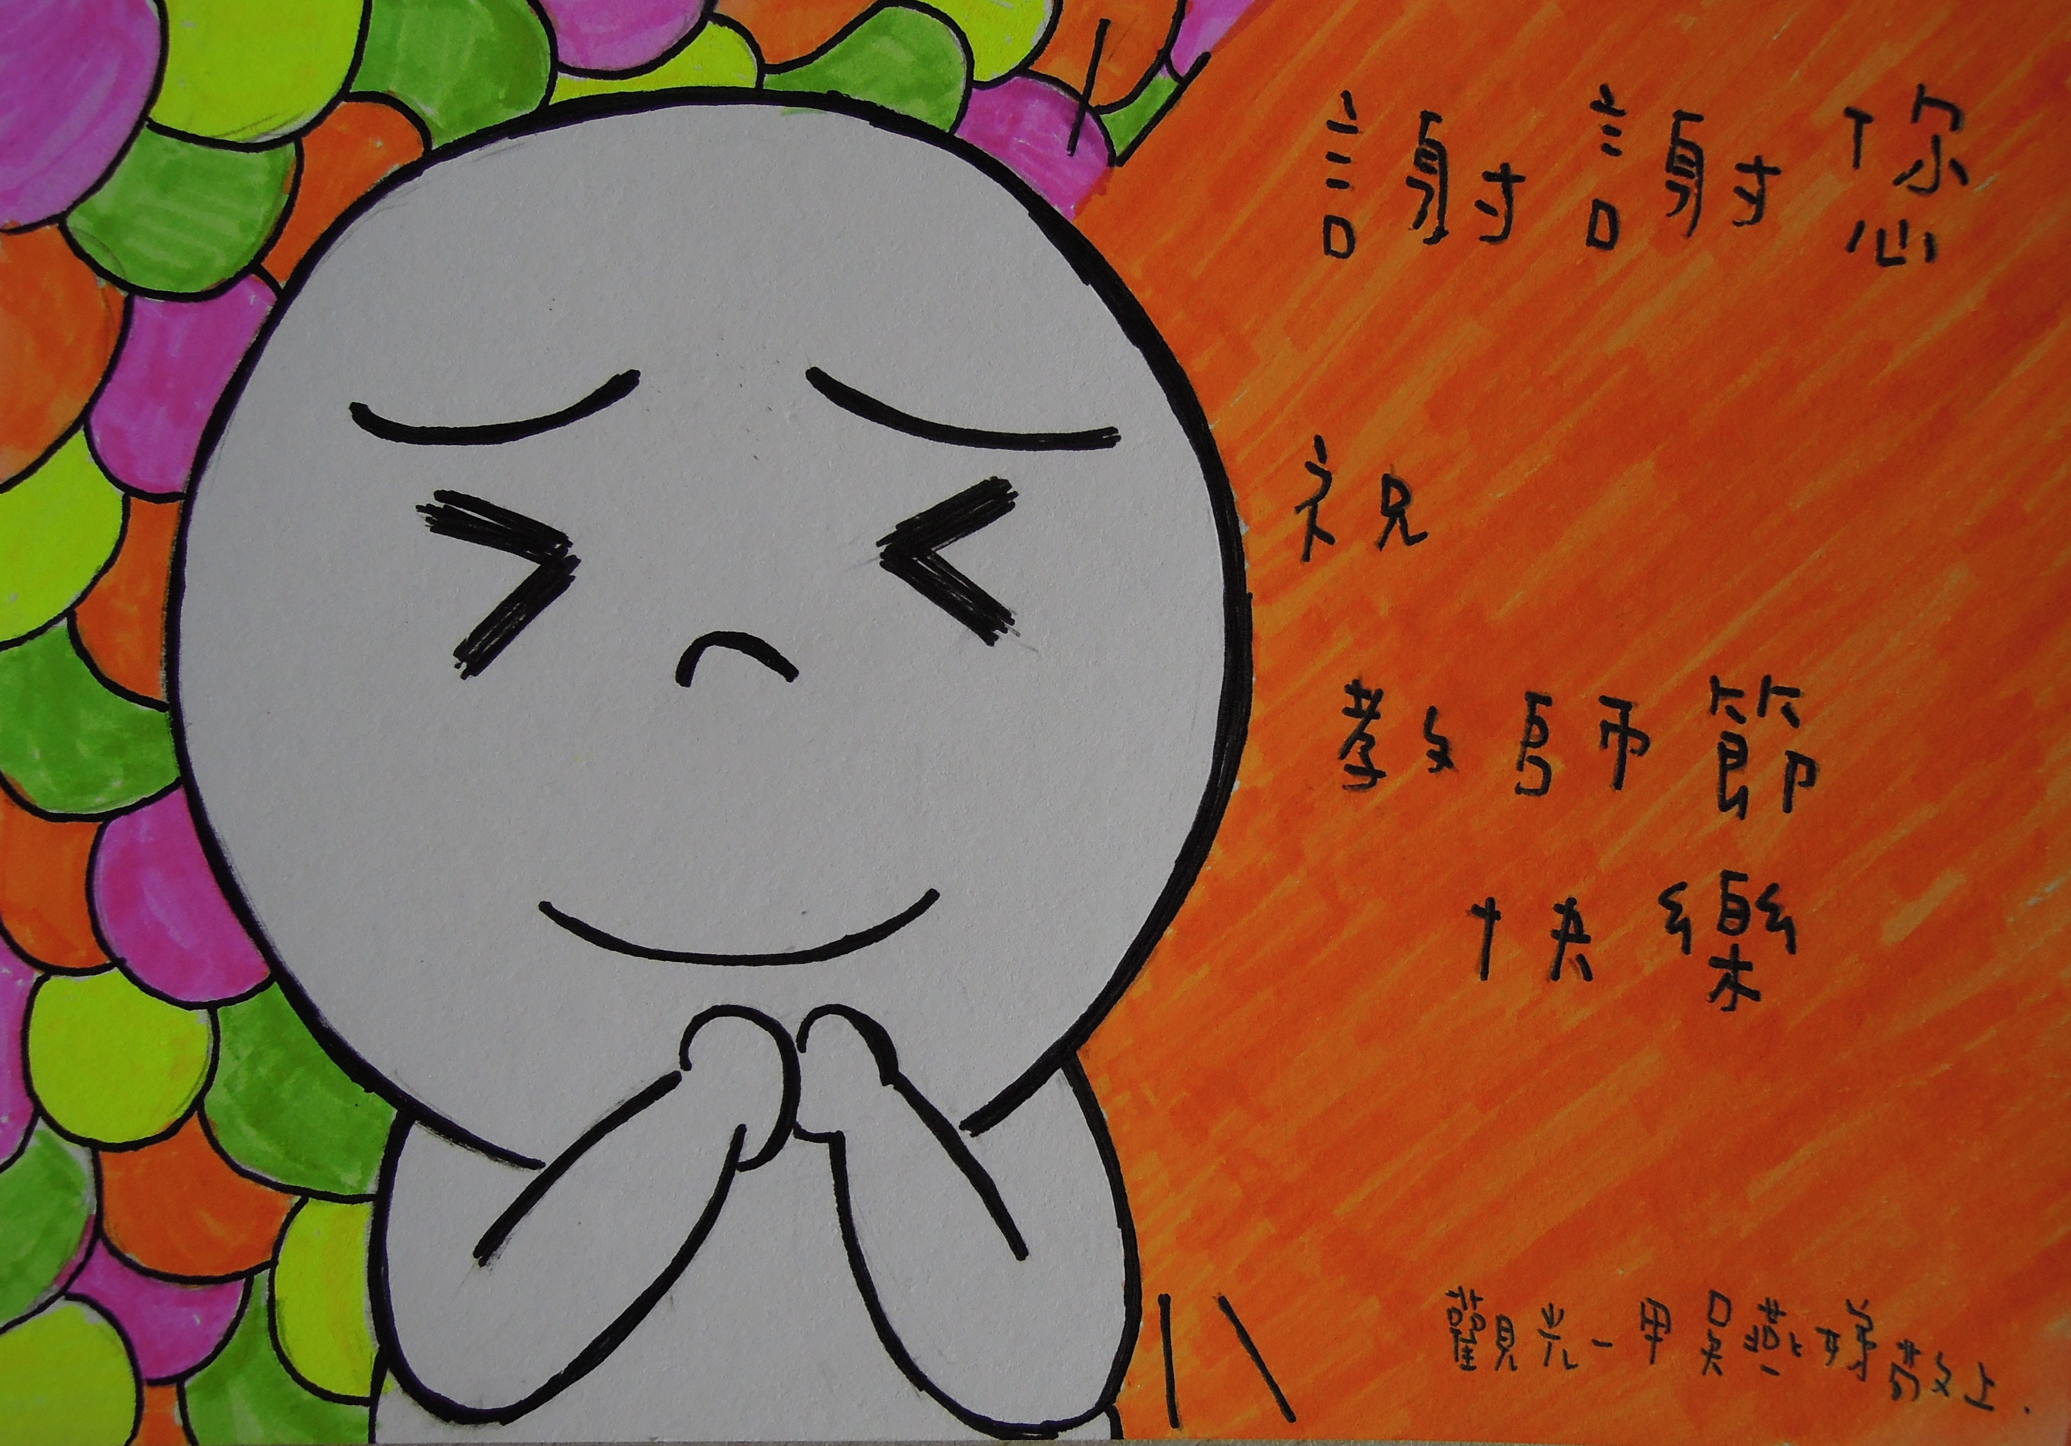
撩師絮語

Slide 8
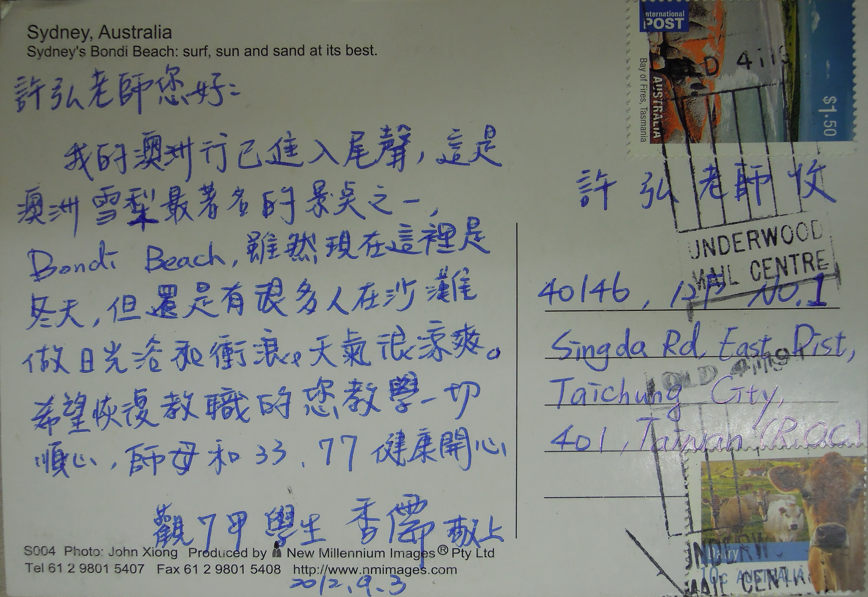
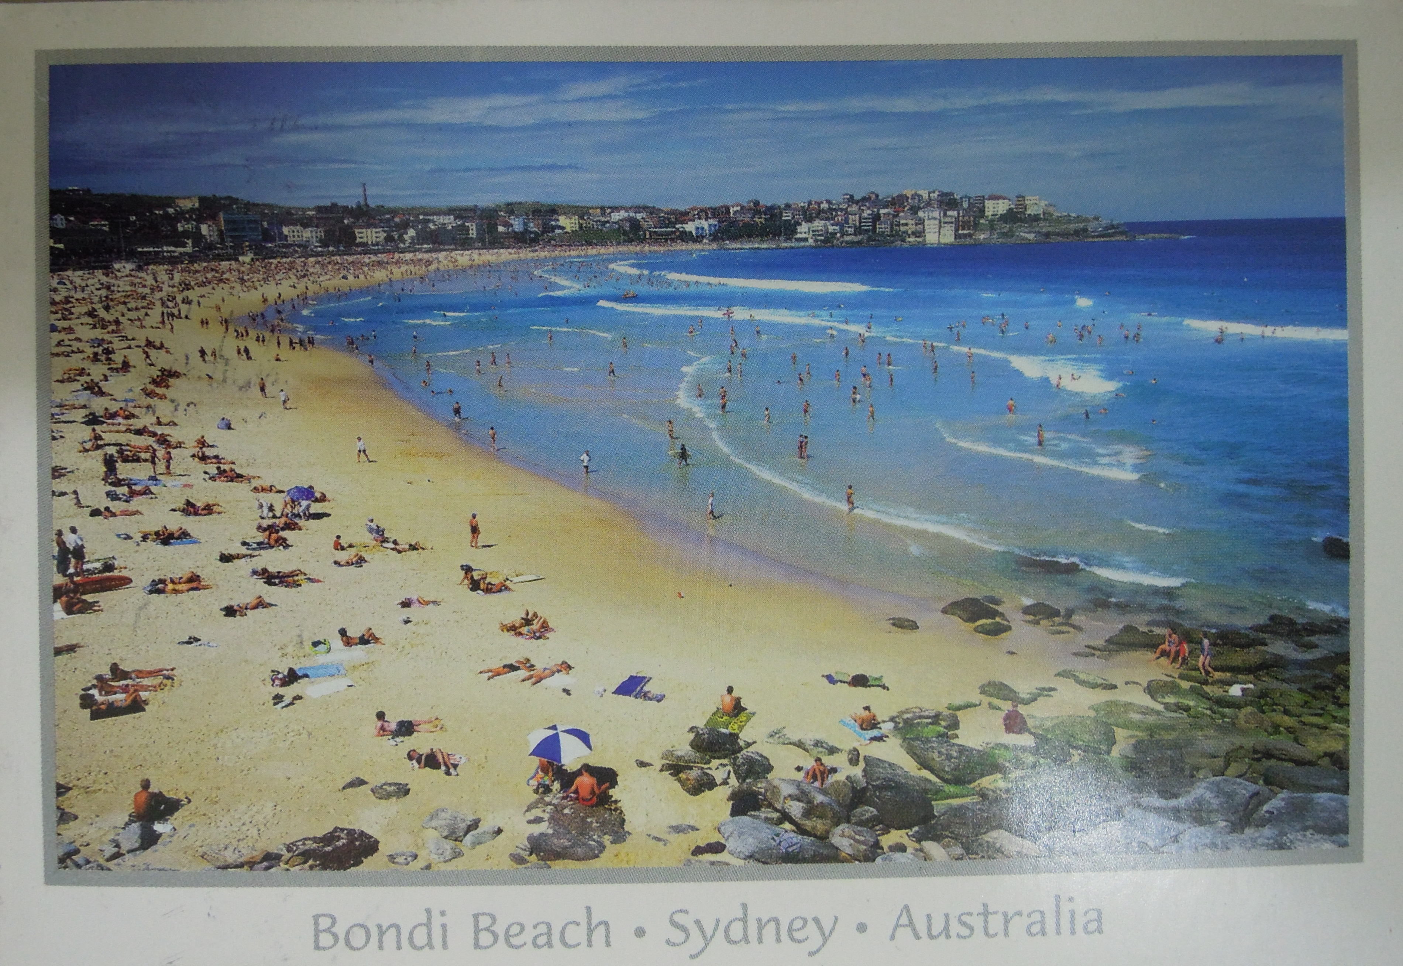
撩師絮語

Slide 9
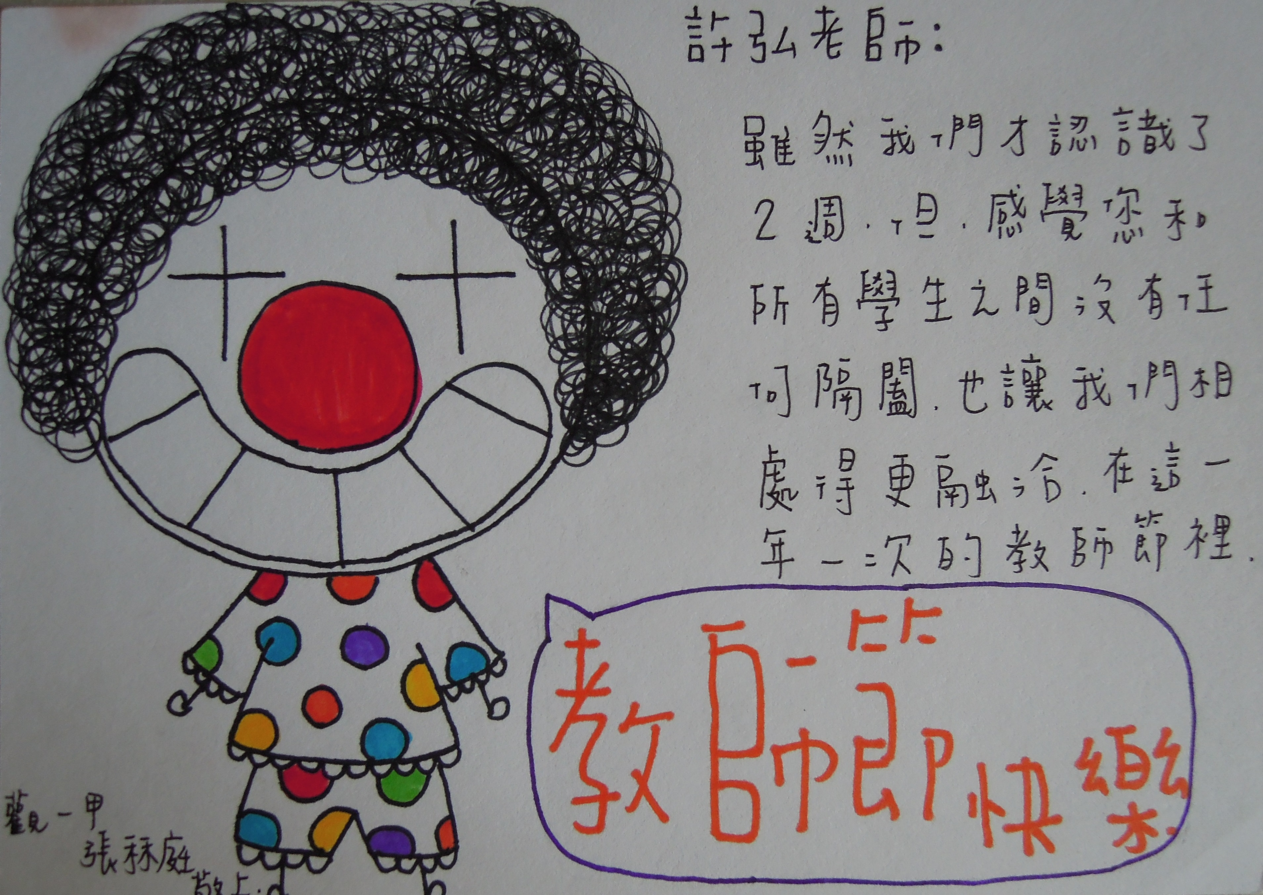
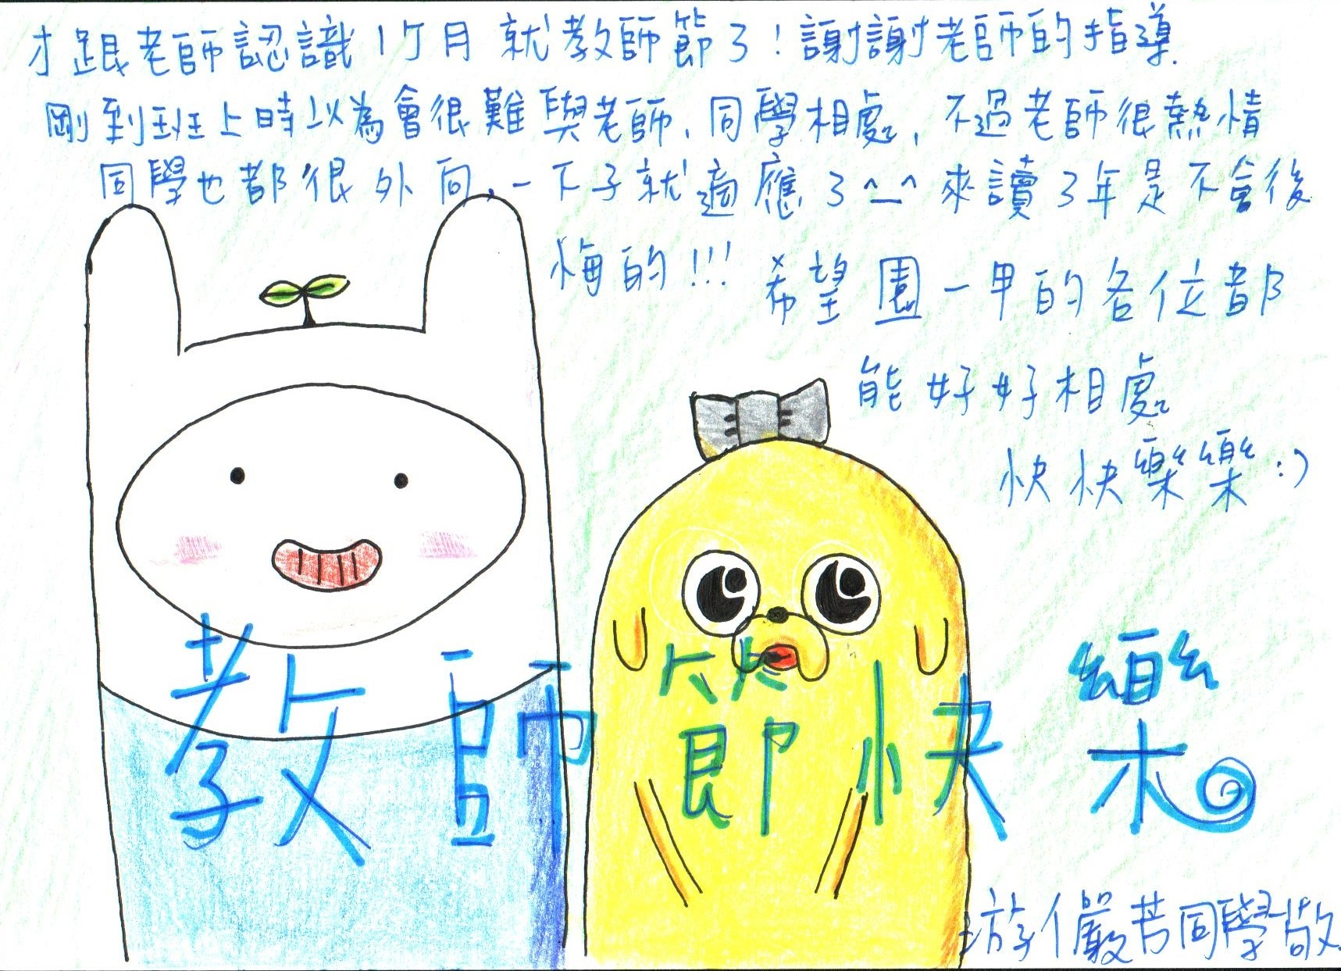
撩師絮語

Slide 10
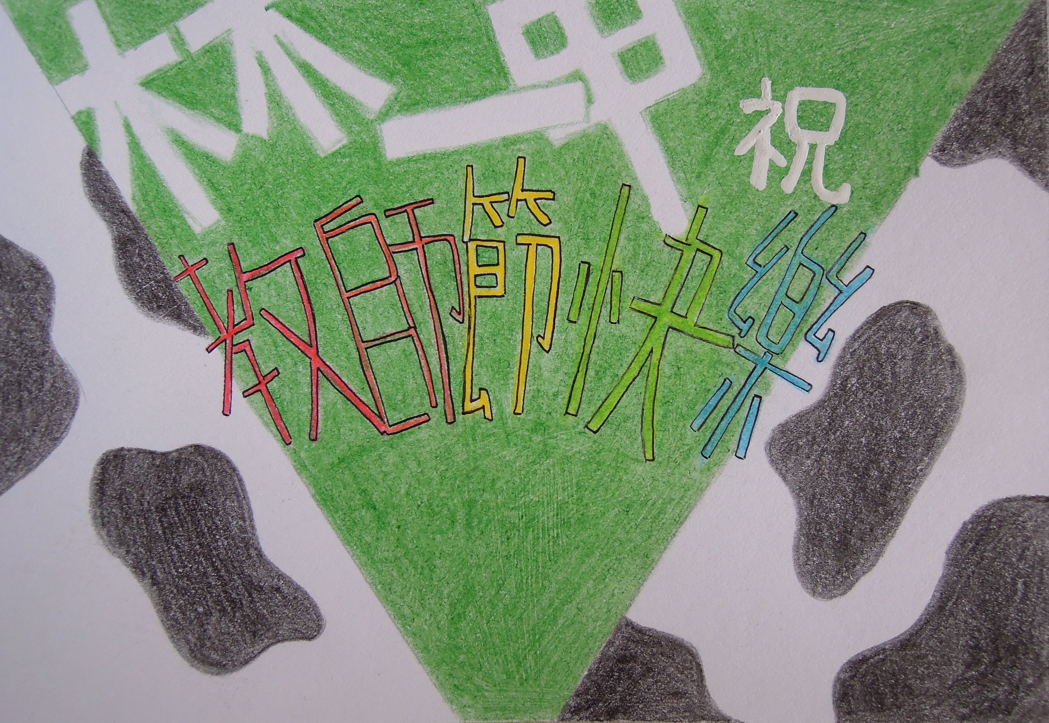
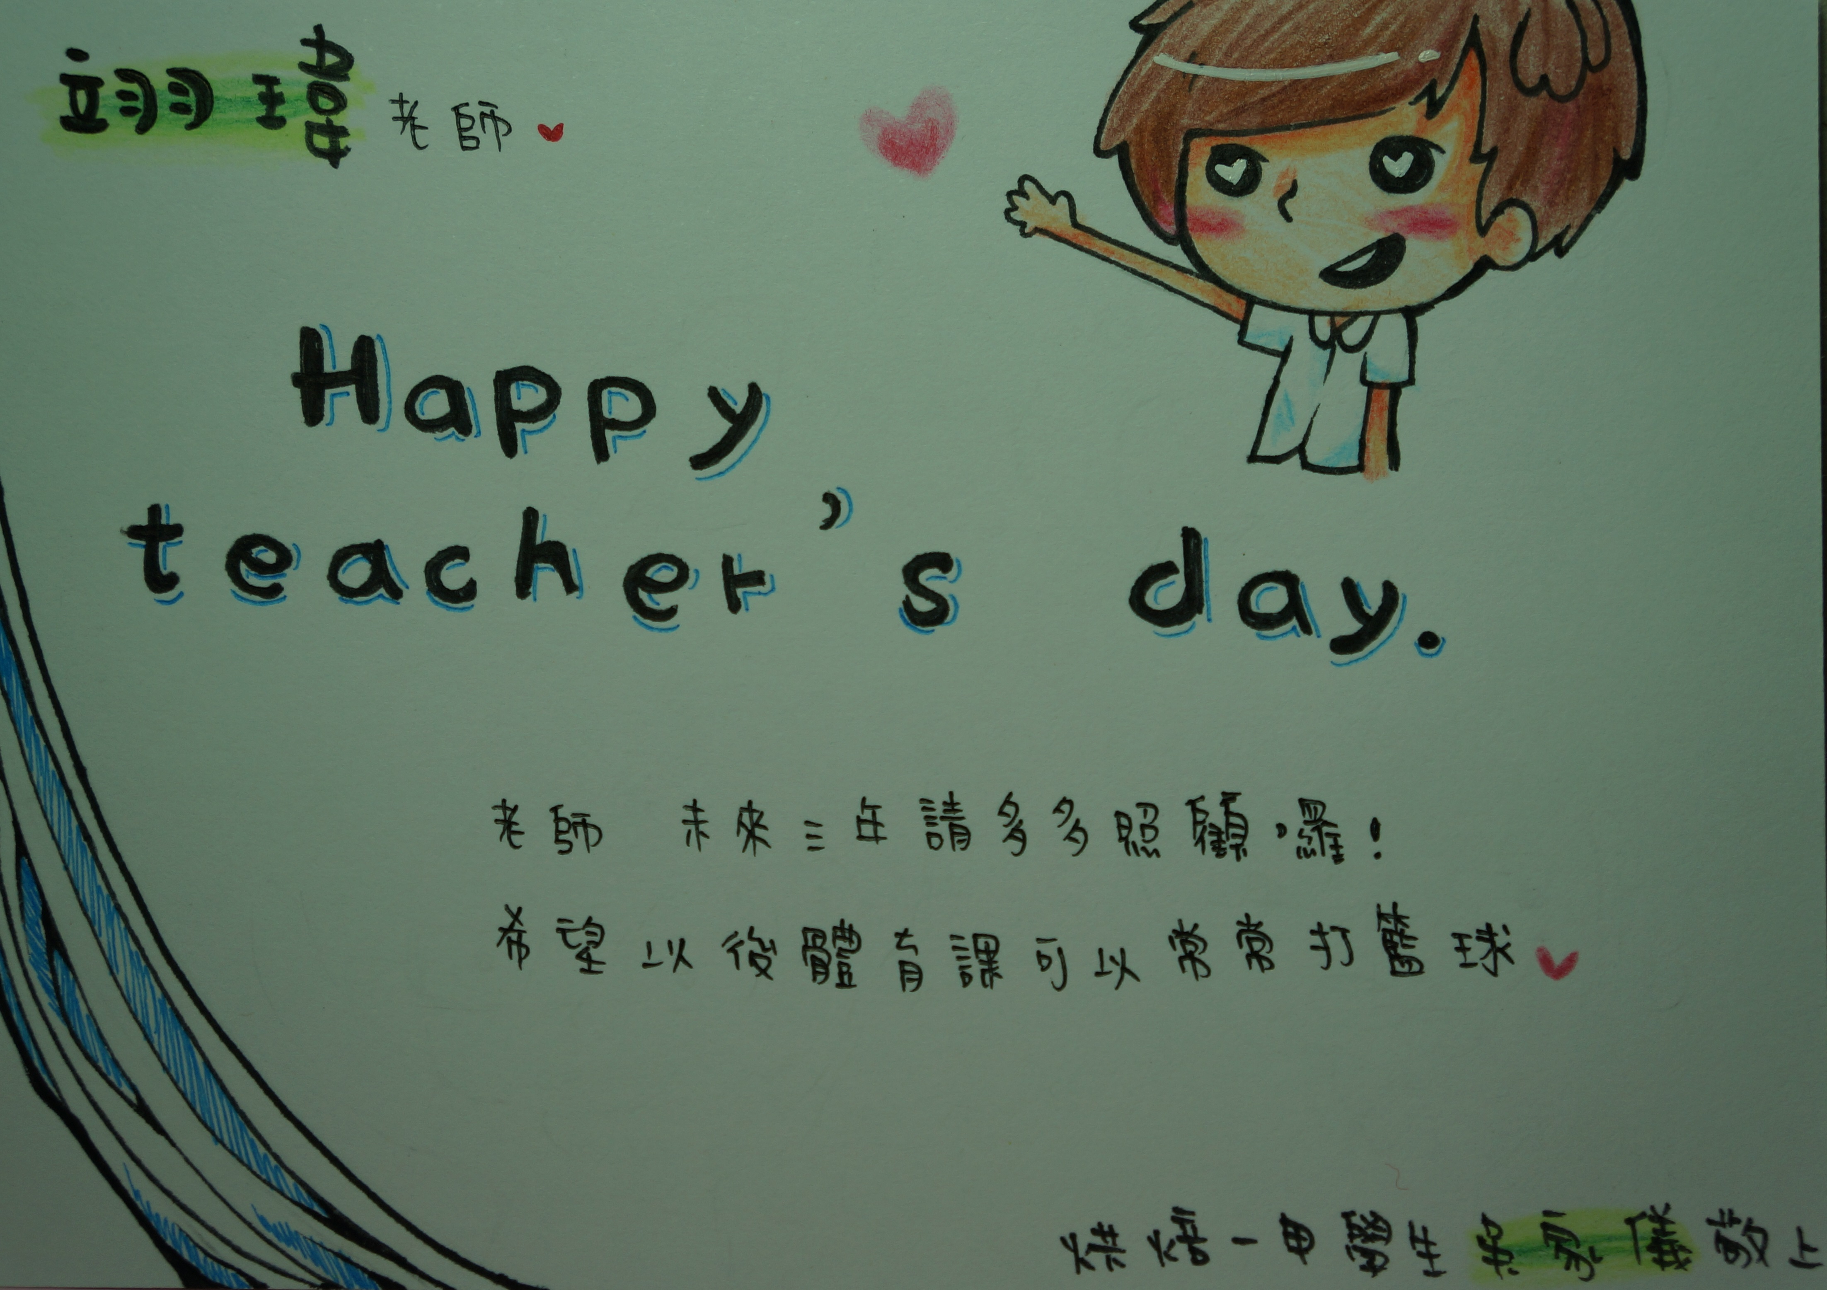
撩師絮語

Slide 11

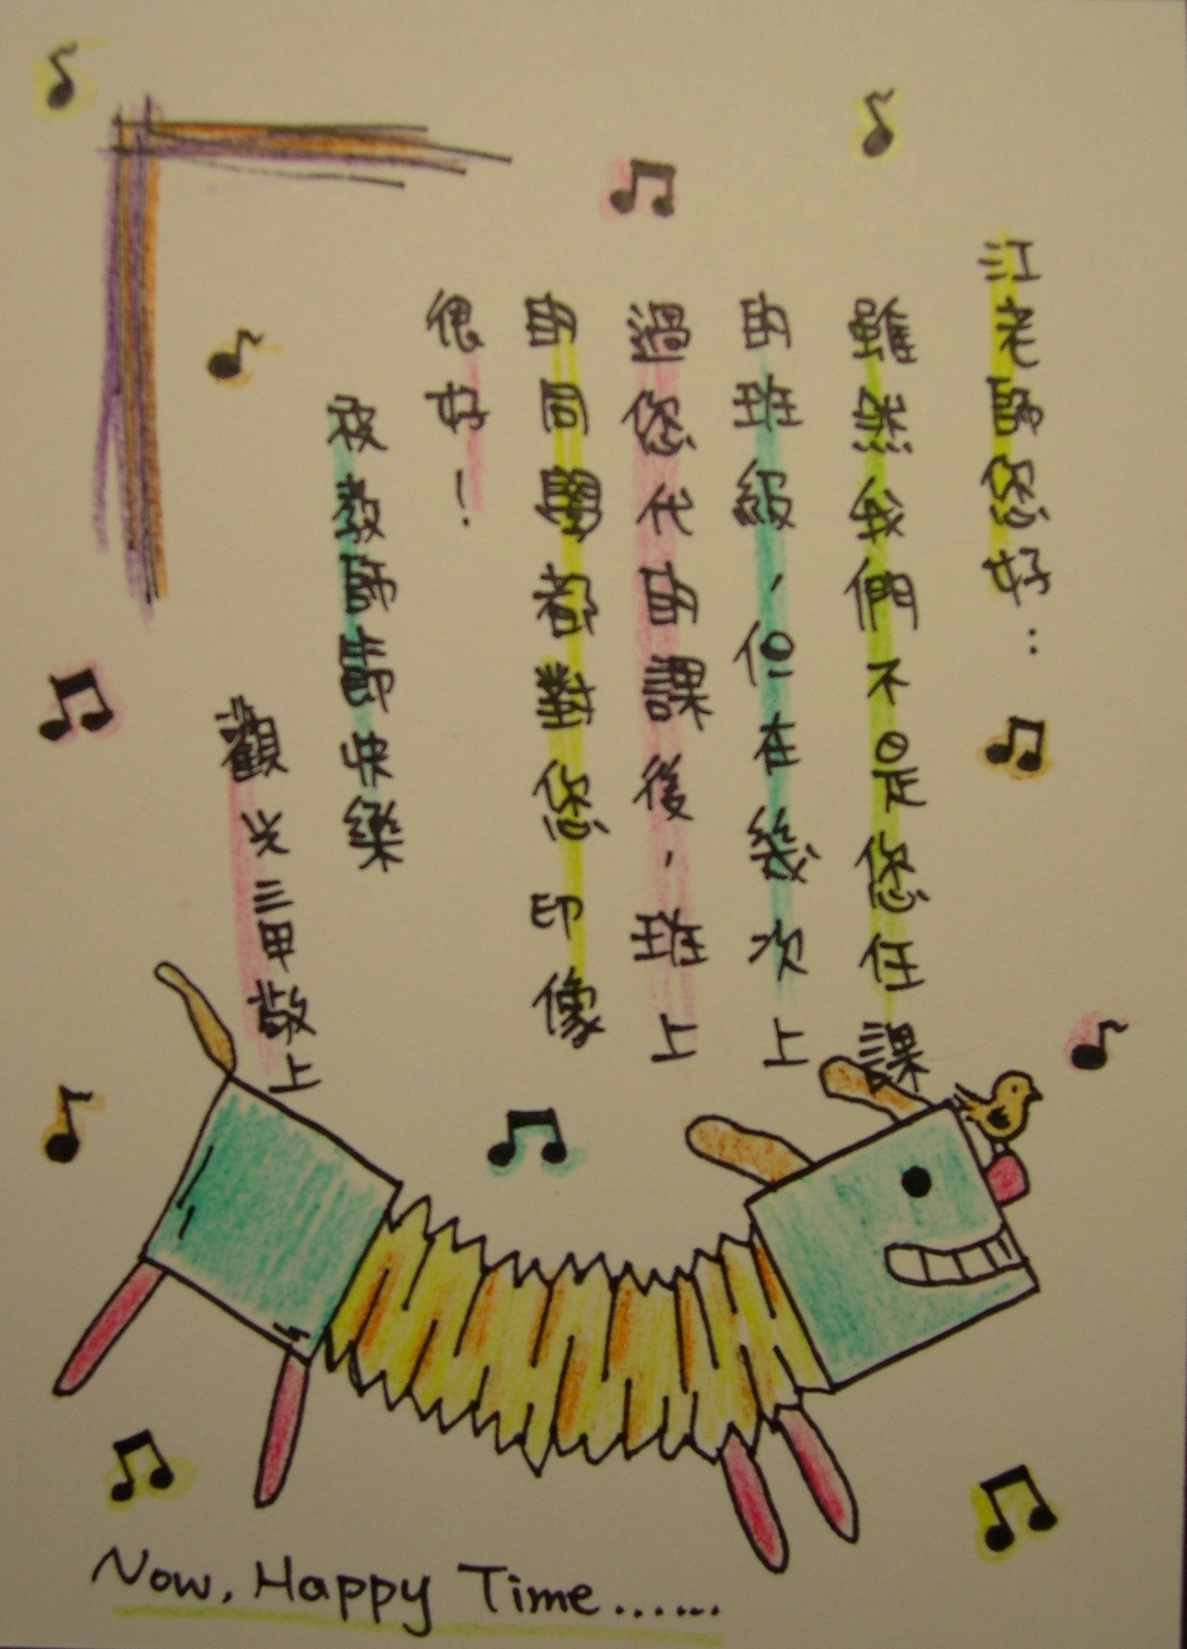
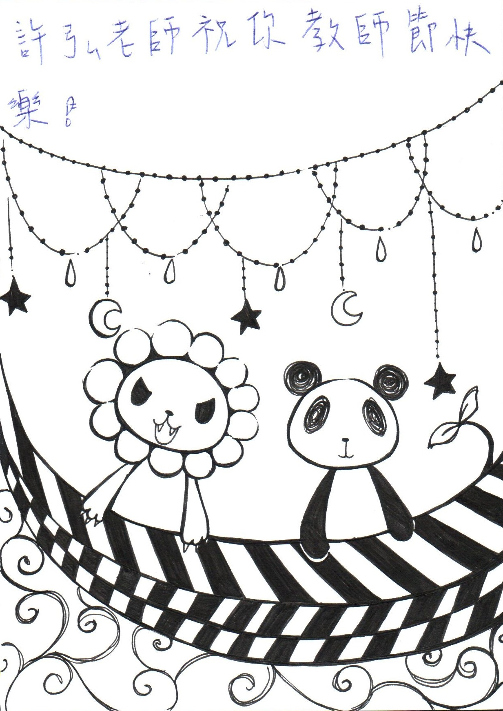
撩師絮語

Slide 12
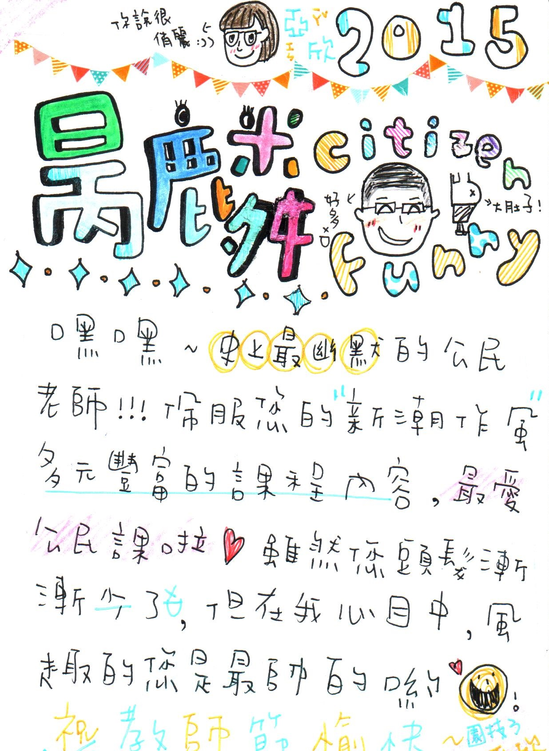
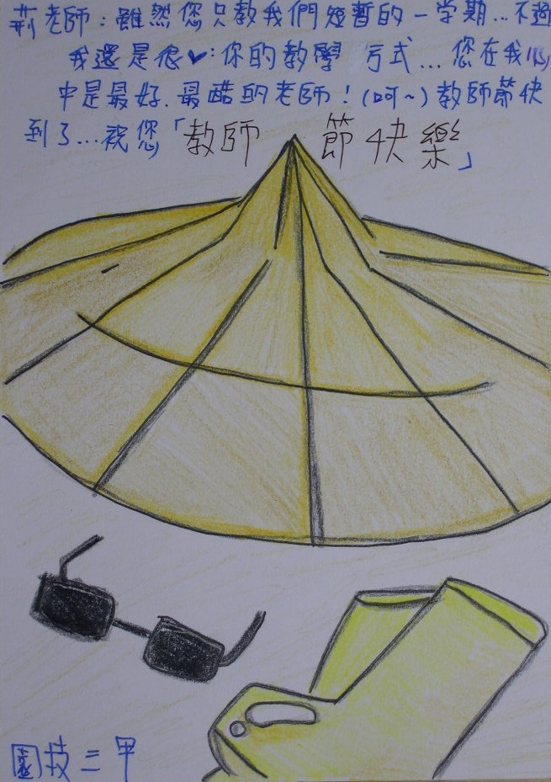

撩師絮語

Slide 13

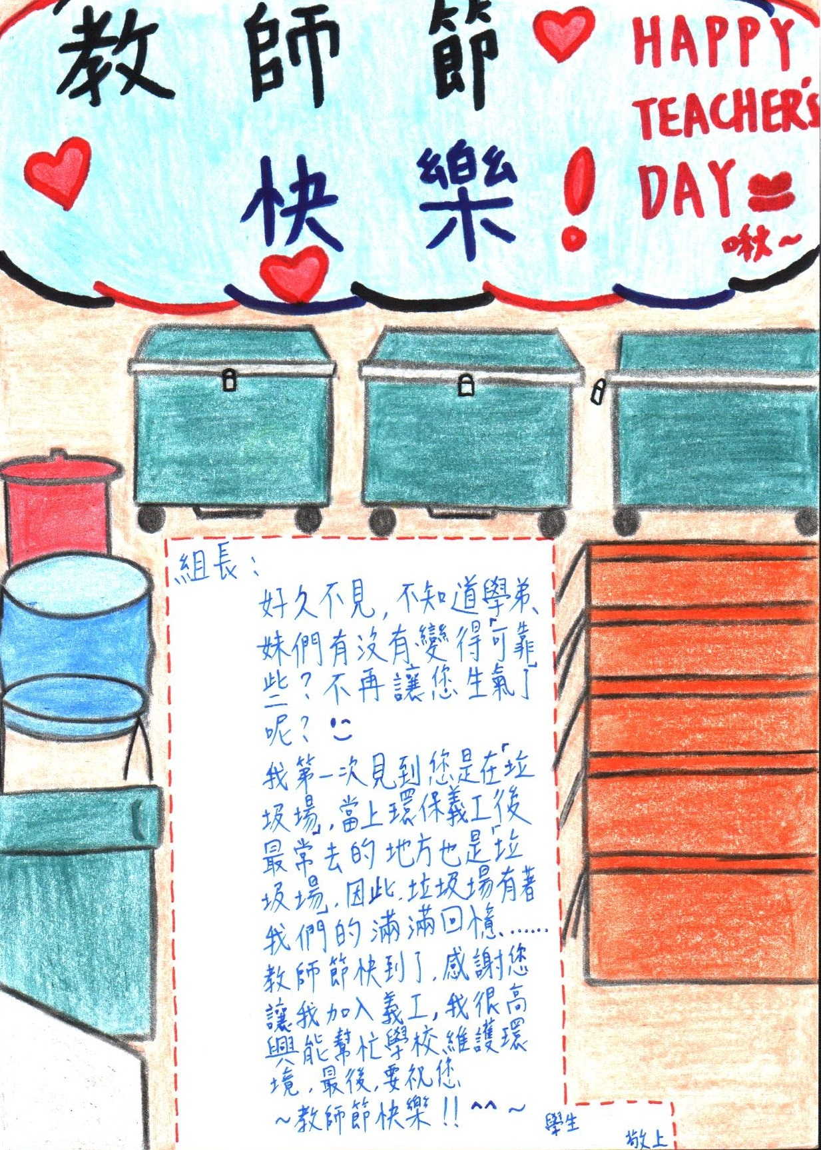
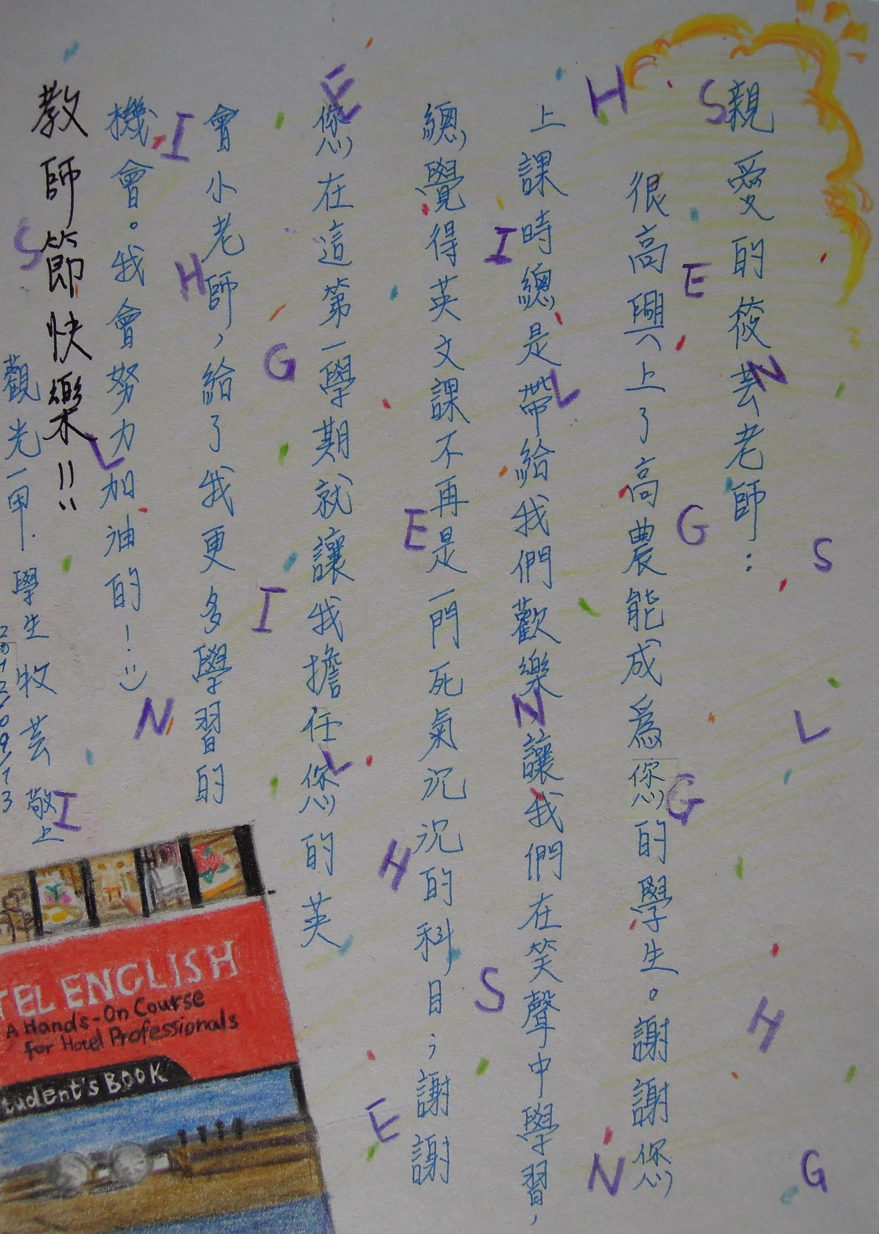
撩師絮語

Slide 14


撩師絮語
地理老師 國文老師
https://flipedu.parenting.com.tw/article/006833

Slide 15


撩師絮語
生物老師 音樂老師
https://flipedu.parenting.com.tw/article/006833

Slide 16

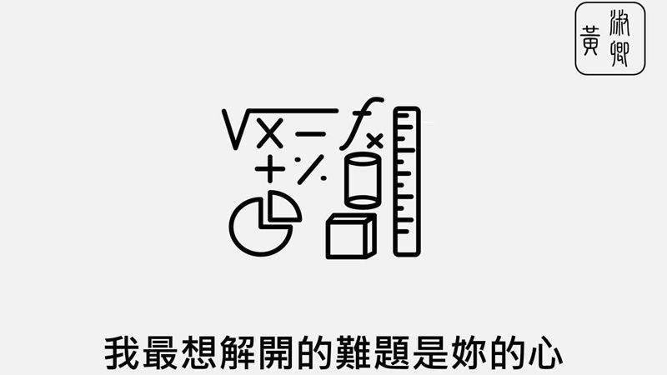
撩師絮語
科技老師 數學老師
https://flipedu.parenting.com.tw/article/006833

Slide 17


撩師絮語
輔導老師 英文老師
https://flipedu.parenting.com.tw/article/006833

Slide 18


撩師絮語
理化老師 家政老師
https://flipedu.parenting.com.tw/article/006833

Slide 19

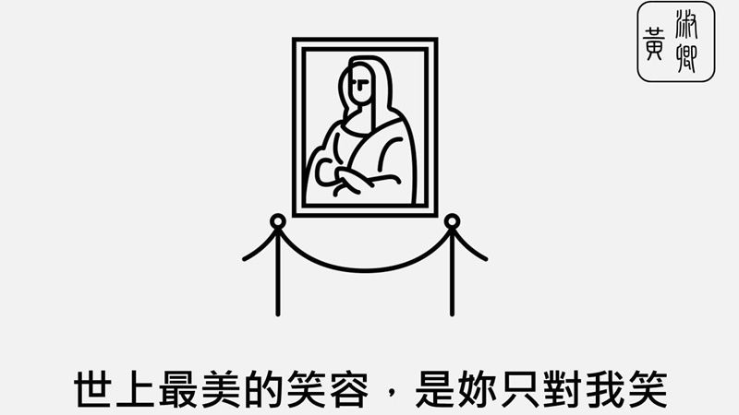
撩師絮語
公民老師 美術老師
https://flipedu.parenting.com.tw/article/006833

Slide 20


撩師絮語
體育老師 童軍老師
https://flipedu.parenting.com.tw/article/006833

Slide 21


撩師絮語
健教老師 母語老師
https://flipedu.parenting.com.tw/article/006833

Slide 22

撩師絮語
表藝老師
舞蹈老師
你舞的不是肢體，是我的青春。
https://flipedu.parenting.com.tw/article/006833

Slide 23
二、創作方式

Slide 24

是您
撥開如霧的湖鏡
教我們
在濺濺的漪淪裡
如沐春風
致許弘老師
畜保二甲○○○

Slide 25
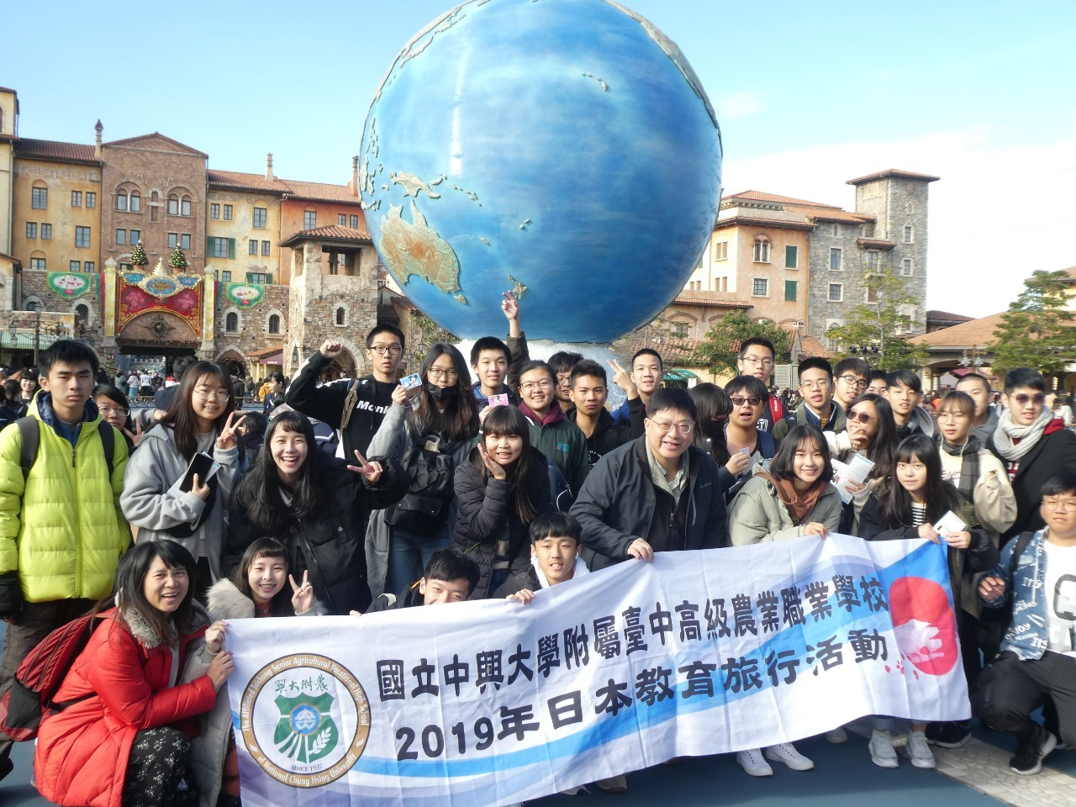
親愛的校長
您是學子的羅盤
引領我們駛向偉大的航道！
農經二甲○○○

Slide 26
創作方式
文末署名班級姓名
幹部及各科小老師寫給科主任、任課教師

Slide 27
三、他山之石

Slide 28
他山之石
110君毅撩師金句 教師節感恩祝福(4:26)
https://www.youtube.com/watch?v=WJh_uTq4Lug
忠孝國中撩師金句---三年級(11:27)
https://www.youtube.com/watch?v=D3m8U3_Xd6I

Slide 29

感謝各位同學

